Slide 1
НАКОПЛЕНИЯ И СБЕРЕЖЕНИЯ

Slide 2
Как увеличить семейные доходы с использованием финансовых организаций

Slide 3
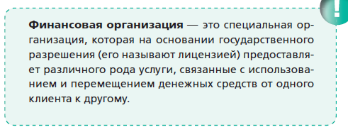
КАК УВЕЛИЧИТЬ СЕМЕЙНЫЕ ДОХОДЫ С ИСПОЛЬЗОВАНИЕМ ФИНАНСОВЫХ ОРГАНИЗАЦИЙ
ФИНАНСОВАЯ ОРГАНИЗАЦИЯ

Slide 4
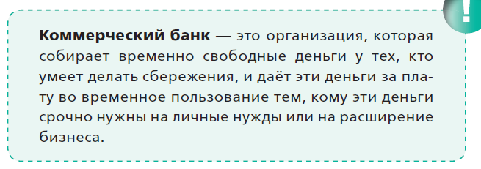
КАК УВЕЛИЧИТЬ СЕМЕЙНЫЕ ДОХОДЫ С ИСПОЛЬЗОВАНИЕМ ФИНАНСОВЫХ ОРГАНИЗАЦИЙ
КОММЕРЧЕСКИЕ БАНКИ

Slide 5
КАК УВЕЛИЧИТЬ СЕМЕЙНЫЕ ДОХОДЫ С ИСПОЛЬЗОВАНИЕМ ФИНАНСОВЫХ ОРГАНИЗАЦИЙ

Slide 6
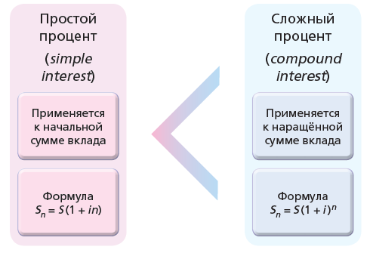
Различия между простым и сложным процентом

Slide 7
ДОХОДНОСТЬ ВКЛАДА ПРИ РАЗНЫХ СПОСОБАХ ИСЧИСЛЕНИЯ ПРОЦЕНТА
КАПИТАЛИЗАЦИЯ

Slide 8
КАК УВЕЛИЧИТЬ СЕМЕЙНЫЕ ДОХОДЫ С ИСПОЛЬЗОВАНИЕМ ФИНАНСОВЫХ ОРГАНИЗАЦИЙ
АКЦИИ

Slide 9
КАК УВЕЛИЧИТЬ СЕМЕЙНЫЕ ДОХОДЫ С ИСПОЛЬЗОВАНИЕМ ФИНАНСОВЫХ ОРГАНИЗАЦИЙ
НПФ (НЕГОСУДАРСТВЕННЫЕ ПЕНСИОННЫЕ ФОНДЫ)

Slide 10
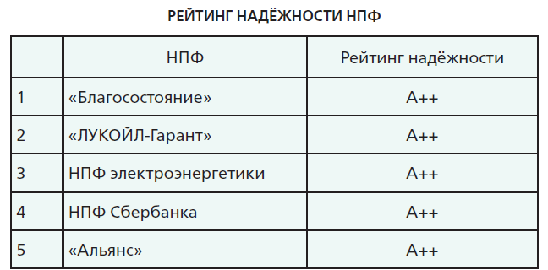
КАК УВЕЛИЧИТЬ СЕМЕЙНЫЕ ДОХОДЫ С ИСПОЛЬЗОВАНИЕМ ФИНАНСОВЫХ ОРГАНИЗАЦИЙ

Slide 11
КАК УВЕЛИЧИТЬ СЕМЕЙНЫЕ ДОХОДЫ С ИСПОЛЬЗОВАНИЕМ ФИНАНСОВЫХ ОРГАНИЗАЦИЙ
СТРАХОВЫЕ КОМПАНИИ

Slide 12
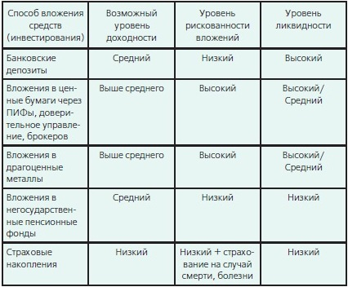
Оценка способов вложения средств

Slide 13
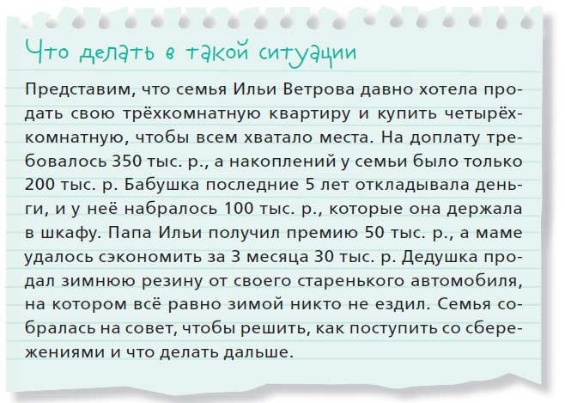
СИТУАЦИЯ ДЛЯ ОБСУЖДЕНИЯ

Slide 14
Неделя финансовой грамотности пройдет с 14 по 22 марта 2016 года. Участие в проекте подтвердили более 30 регионов РФ. Ключевыми партнерами мероприятия выступают Министерство образования и науки РФ, Центральный Банк РФ, Роспотребнадзор, AIESEC, НИУ ВШЭ, Финансовый Университет, CYFI. Также среди партнеров Недели более 20 финансовых компаний (банки, страховые, пенсионные фонды).
Всероссийская неделя финансовой грамотности
для детей и молодежи 2016
Ключевые Мероприятия Недели:
Всероссийское тестирование по финансовой грамотности
Лекции по финансовой грамотности в школах и вузах
Просветительские экскурсии в банки, музей Денег, музей Игносстрах
Международные разговоры на тему финансовой грамотности
Конкурсы эссе и творческих работ школьников и студентов
Цель Недели:
Знакомство молодых россиян с основами финансовой грамотности и
защиты прав потребителей финансовых услуг.
Задачи Недели:
Предоставление детям и молодежи доступа к возможностям получения знаний по финансовой грамотности и защите прав потребителей.
Информирование широких слоев населения о важности финансового
образования детей и молодёжи.
Формирование у родителей интереса к обучению своих детей основам финансовой грамотности.
Целевая аудитория Недели финансовой Грамотности:
дети и молодёжь в возрасте от 10 до 22 лет.

